Slide 1

PORTFOLIO
신입 개발자 강지윤

Slide 2
01
Index
Resume
About me
Skills
Hard Skills
University
Education
Certificate & Language
Projects
Work Experience & Projects
Introduction
Soft Skills (PR)
Team Projects

Slide 3

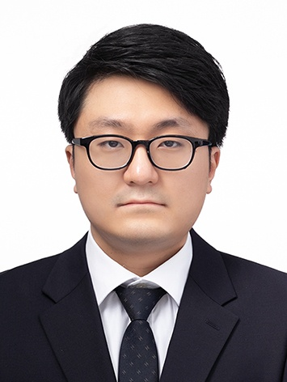




02
Resume
University
2016.01~ 2022.12 | 창원대학교 | 컴퓨터공학과 | 졸업(3.19/4.5)
지원 기업 : Fasoo
지원 직무 : sw 개발 직무
Education
2022.12~ 2023.06 | AI 백엔드 개발자 캠프 | 멀티캠퍼스 | python/django/ML/DL
Certificate & Language
2022.09.02 | 정보처리가사 | 한국산업인력공단
2023.06.16 2023.03.25 2023.01.14 2023.02.12 2017.08.20 | Adsp Prods Associate Toeic 775 Opic IM2 JLPT N2 | 한국데이터산업진흥원 삼성SDS ETS ACTFL 일본국제 교류기금
About me
성 명 | 강지윤 | 생년월일 | 1996.05.22 (만 27세)
연락처 | 010 5620 3021
E-mail | looloo404@hanmail.net
주 소 | 부산광역시 동래구 사직북로64

Slide 4

03
Skills
기능 수현 등의 사용 경험이 있는 Skill Set
구분 | SKill
programming Languages | Python HTML CSS Javascript
Framework/ Library | pandas numpy Tensorflow Opencv Django
Server | MariaDB
ETC | Slack Git Google Drive
이미지를 넣어주세요
사용 경험은 없으나 이론적 지식이 있는 Skill Set
구분 | SKill
programming Languages | C++ C
Server | MongoDB

Slide 5

04
introduction
l 지원동기 및 입사 후 계획
준비를 하겠습니다.
수습기간 후 IT 업계가 빠르게 변화하는 만큼 적극적으로 실력을 쌓고 변화에 적응하도록 노력하겠습니다.
‘ 신뢰성있는 기업 Fasoo’
Fasoo는 최초로 DRM을 상용화한 기업이며 현재는 데이터 보안에 있어서 60%의 점유율을 가지고 있으며 공공기관과 기업을 포함에 1,000여개에 이르는 고객사의 구축 레퍼런스를 가지고 있습니다.
많은 고객사를 통해 노하우를 쌓아왔고 데이터 보안에 있어 대표적인 기업중 하나인 Fasoo에서 한 사람 분 이상의 일을 소화할 수 있는 개발자로 성장하고 싶어 지원하였습니다.
‘Fasoo의 주택 자금 대출제도’
Fasoo는 회사원의 안정적인 주거 환경을 위해 주택 자금 대출 제도를 운영하고 있습니다. 저는 부산에 거주하고 있기 때문에 이러한 주거문제 해결책에 관심이 갔습니다.
‘채용 설명회 참가 경험 경험’
저는 멀티캠퍼스라는 교육기업을 통해서 Fasoo의 온라인 채용 설명회에 참가한 경험이 있습니다.
그곳에서 Fasoo의 해외로의 확장 및 복지를 비롯하여 흥미로운 이야기가 많았지만 Fasoo 직원분의 Fasoo의 신입교육에 대한 자신감이 인상
깊었습니다.
Fasoo 웹사이트에 설명되어 있는 Fasoo의 문화인 Fasoo Monday Talk나 Tech Forum, Fasoo Round Table등의 모임을 통해서 임직원들로부터 배울 수 있는 기회가 많다는 생각이 들어 직원분의 자신감이 이해가 갔습니다.
‘입사 후 계획’
입사 후 수습기간동안 Fasoo의 여러모임을 참여하교 교육에 참가해 데이터 보안에 대한 도메인 지식과 개발 역량을 쌓는 등 Fasoo에서 제대로 일할
l 지원 분야와 관련하여 전문성을 키우기 위해 노력한 경험
1. 학부 연구생 생활
학부 4학년 시기 빅데이터 분석 연구실에서 학부생으로서 1년동안 일하며 머신러닝와 딥러닝에 대한 공부를 하였으며 학회에 참석하기 위해 팀원들과 학회 논문을 작성하였으며 일주일 마다 한 번씩 세미나에 참석하여 팀원들과의 실력 증진에 힘썼습니다.
2. 부트캠프
멀티 캠퍼스가 주관하는 AI 벡엔드 980시간 강의를 수강하여 html/css/javascript와 webframe work인 장고를 학습하였으며 머신러닝 과 딥러닝에 대한 수업을 수강하였으며 이를 통해 모델을 만드는데 필요한 라이브러리인 sklearn, pandas 와 딥러닝 모델을 만드는 데 필요한 tensorflow에 대한 이해도를 높였습니다.
3. 프로젝트 경험
AI 백엔드 부트 캠프에서 ‘온라인 수강 집중도 감지 시스템’이라는 주제의 딥러닝 프로젝트를 수행한 경험이 있으며 대학교 재학시기에는 졸업작품으로 유니티를 이용하여 교육용 2D 턴제 게임을 제작한 경험이 있습니다.
4. 자격증
IT와 AI에 대한 이해도를 높이기 위해 정보처리기사, adsp, prods Ads 등 다양한 자격증 공부를 했습니다.
자격증 시험을 치루면서 제가 공부했었던 지식에 대해 확인하는 계기가 되었습니다.

Slide 6
04
introduction
l 공동의 목표를 달성하기 위해 팀워크를 발휘한 경험
이에 매일 아침 스크럼을 진행하여 각 조원들의 진행 상황을 공유하고 코드 설명 및 일의 재분배를 통해 해결해나갔으며 기간 안에 프로젝트를 마무리할 수 있었습니다.
이 프로젝트를 통해서 팀원들과의 의사소통의 중요성을 느꼈으며 팀원 전체가 프로젝트의 전체적인 흐름을 숙지해야함을 느꼈습니다.
저는 멀티캠퍼스 AI 백엔드 엔지니어링 캠프에서 ''온라인 수강 모니터링 시스템'' 이라는 주제로 4월부터 6월까지 5명에서 프로젝트를 수행한 적이 있습니다.
‘온라인 수강 모니터링 시스템’ 은 수강자가 강의를 들을 때 강의시간 동안의 집중도를 계산하고 최종적으로 집중도 그래프를 그려주어 수강자는 그래프를 통해 자가 평가를 할 수 있고 강사는 그래프를 통해 강의 개선 피드백으로 활용할 수 있게 하는 프로젝트였습니다.
git과 구글 드라이브를 이용하여 형상 관리를 하였으며 각자의 역할은 프론트엔드/백엔드 2명 모델링 2명 프로젝트 관리 1명으로 이루어져 있었습니다.
저는 데이터 수집/ 데이터 전처리/ 모델 생성/ 모델 튜닝 등의 역할을 맡았습니다. 모델의 경우 이미지가 들어가면 수강자의 얼굴을 관측하여 수강자가 졸린 지 깨어 있는지를 판단하고 얼굴에 bonding box를 그려주는 multi ouput 모델을 만들었습니다.
하지만 제가 만든 AI 모델의 경우 튜닝 시간이 부족해 눈에 대한 인식이 잘 되지 않았으나, 다시 학습을 하는 대신 dlib의 라이브러리를 이용해 눈의 landmark 점 사이의 거리를 이용하여 눈을 감았는지 떴는지 탐지하는 EAR알고리즘을 사용하여 부족한 성능을 보충하였습니다
우리 조에서는 아직 코딩에 익숙하지 않고 프로젝트에 익숙하지 않은 분들이 있어 기간 안에 끝내기에는 진행 속도가 느렸던 문제가 있었습니다.
l 직무 외 자신만의 특이한 경험 · 재능 · 장점 등 소개
‘저의 강점은 행동력입니다.’
제가 흥미가 있거나 해야한다고 느끼는 것에 대해 생각보다 행동을 먼저하려는 것이 저의 장점이라고 생각합니다.
대학교 재학 시기에는 자막없이 일본 애니메이션을 보고 싶다는 생각으로 일본어 학원을 끈어 공부한 결과 jlpt 시험을 합격하고 자막이 없어도 일본 드라마나 애니메이션을 이해할 수 있게 되었습니다.
또한 해외에 사람들은 어떻게 사는지 또 어떤 장소가 있는지 흥미가 생겨 약 1년 간 캐나다에 거주하며 몬트리올, 퀘벡, 할리팩스등 여러장소를 여행 다닌 적이 있습니다.
4학년 시기에는 실력 증진을 위해 빅데이터 처리 연구실의 학부 연구생으로서 일했으며 졸업 후에는 공부가 부족하다고 생각해 AI 엔지니어링 부트캠프에서 AL/ML과 HTML/CSS/Javascript, Django등의 과목을 수강하였고 프로젝트 경험을 쌓았습니다.

Slide 7
01. 온라인 수강 집중도 감지 시스템
05
온라인 수강 집중도 감지 시스템
기 간 | 2023.04. ~ 2023.06
구 성 (기여도) | 총 5명 (프론트/백엔드 2명, AI 모델링 2명, 프로젝트 관리 1명) (프론트 벡엔드 30% 참여 AI 모델링 90% 참여)
주 요 업 무 | 1. 강의 수강자의 얼굴을 통해 얼굴 탐지 bbox와 깨어 있는지 졸린지에 대한 classification을 예측 2. 만든 모델을 django에 연결 3. 차트를 그릴 웹 페이지 제작, Django로부터 데이터를 받아 차트 출력
기 술 스 택 | html/css/javascript python tensorflow Yolo opencv
목 적 | 수강 중인 학생의 집중도를 측정하여 수강자가 자가 평가를 수강자가 집중도를 향상할 수 있다록 하고 강사의 경우 강의 평가의 근거자료로 사용 및 강의 개선 피드백으로 활용할 수 있도록 한다.
링 크 | 조원 repository https://github.com/kimgunwoo1/2050 본인 Git hub 주소에 fork한 repository(프로젝트 설명포함) https://github.com/looloo404/2050

Slide 8
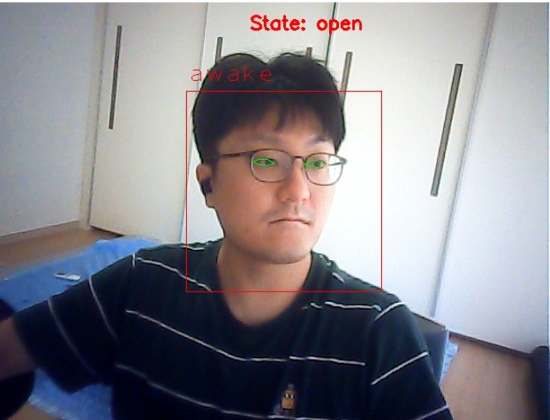
01. AI 모델 결과
06
구 현 사 항 | 사용자가 깨어있는지 졸린지를 판단하는 모델생성
선 정 기 술 | Yolo 같은 경우 여러사람이 화면에 들어오는 다수의 사람을 감지하였다. 우리 조의 경우 1명의 수강자만을 감지하기 원했으므로 tensorflow를 통해 input으로 이미지를 받으면 졸린지와 깨어있는지에 대한 classification 결과와 수강자의 얼굴 부분을 boundingbox로 그려주는 multioutput 모델을 생성하였다.
리 뷰 | validation_loss 그래프가 불안정해 데이터를 opencv로 제작하여 더 넣기도 하고 learning_rate를 줄이거나 Drop out layer 또는 Batch Normalization layer를 추가하여 안정시키려고 했다. 아쉬운 점은 내가 만든 모델이 눈을 잘 관측을 하지 못해 이를 위해 landmark를 사용하는 Dlib 라이브러리를 사용하여 이를 보강하였다.
지원자의 개발 부분
이해를 돕기 위한 이미지
다음은 tensorflow로 만든 모델의 결과 값을 opencv로 나타낸 사진이다.

Slide 9
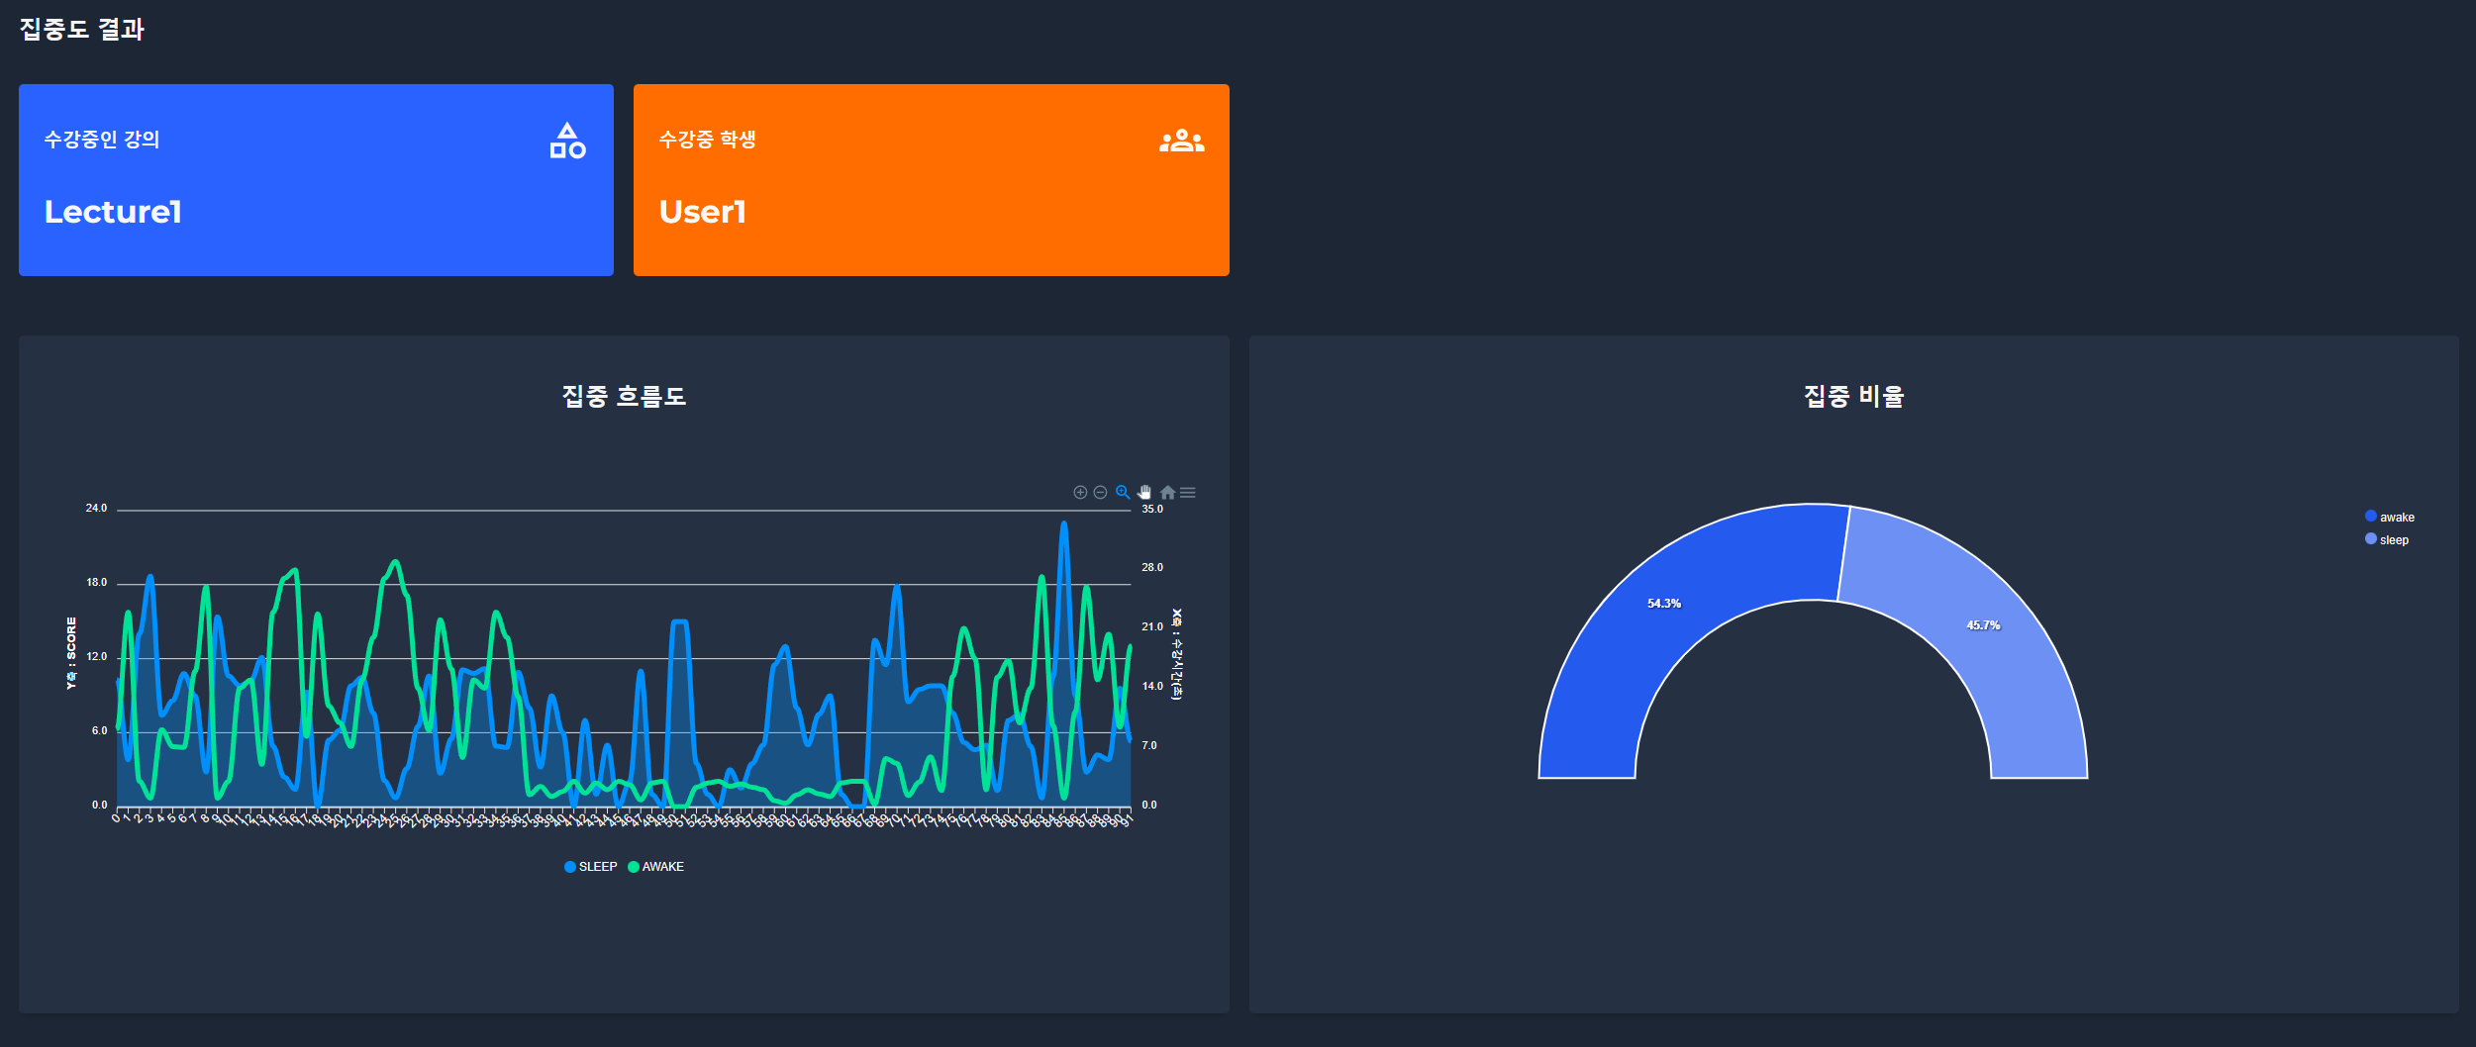
02. 웹페이지 제작
07
성 과 | 장고의 orm을 이용하여 데이터베이스의 값을 조회 및 삽입을 수행하였다. 장고의 view에서 데이터베이스의 값을 가져와 js파일에 넘겨주었으며 Apexchart에서 넘겨준 값을 통해 그래프를 그려주었다. HTML/CSS로 웹페이지를 제작 후 제작된 그래프를 삽입하여 웹페이지를 완성하였다.
리 뷰 | 장고의 Model, view, template이 어떻게 연결되어 있었는지 알 수 있었다. Apex chart의 경우 많은 시각화 방법을 제공하고 있으므로 더 다양한 시각화 방법을 사용해는게 좋았을 것 같다 X 축 라벨이 약간 지저분해 보이는 것 또한 해결 해야할 과제이다.
프로젝트 성과를
보여주는 이미지
다음은 웹페이지에서 집중도 버튼을 클릭하면 볼 수 있는 차트이다.

